Slide 1
영진 전문대 2조 디자인 요청서

Slide 2
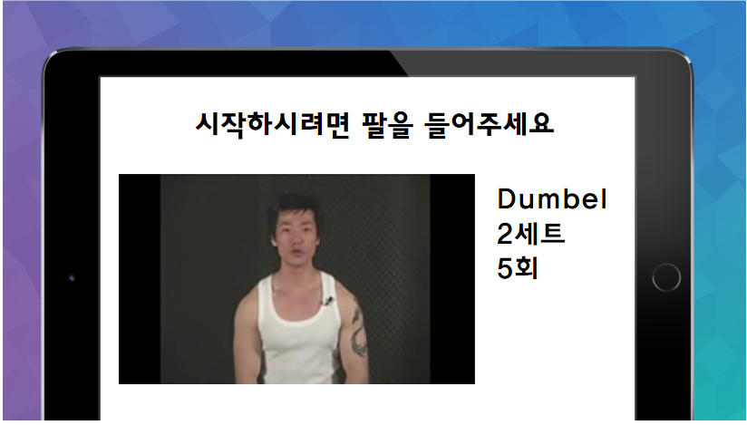

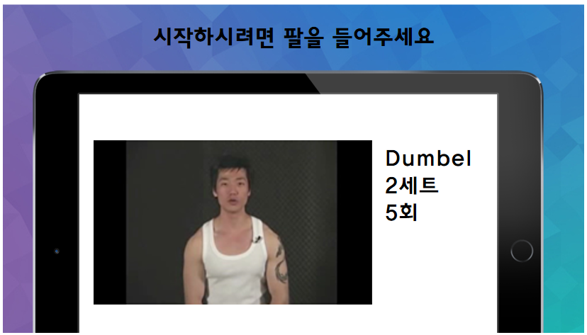
레이아웃 예시
1
배경 패턴, 테블릿 pc
이런 모양의 패턴으로
만들어 주세요
(파란색 계열)
2

Slide 3
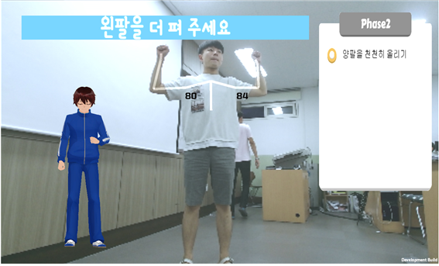
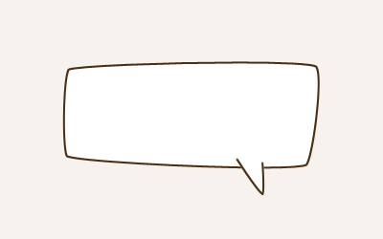
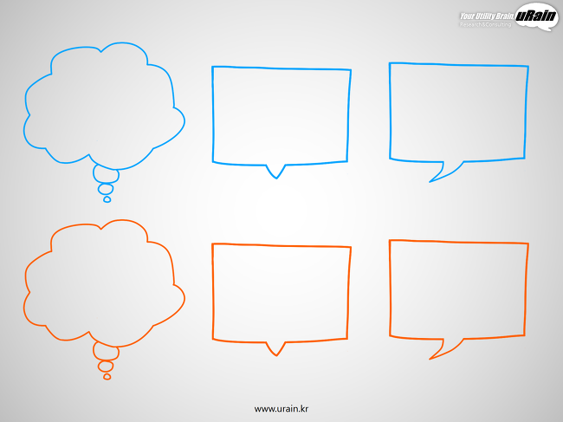
말풍선 모양(흑색)
1360px
170px

Slide 4


524px
사이즈는 비율만
맞춰 주시면 돼요!
348px
board 모양 : 어울릴 것 같은 것으로 만들어 주세요.

